Slide 1
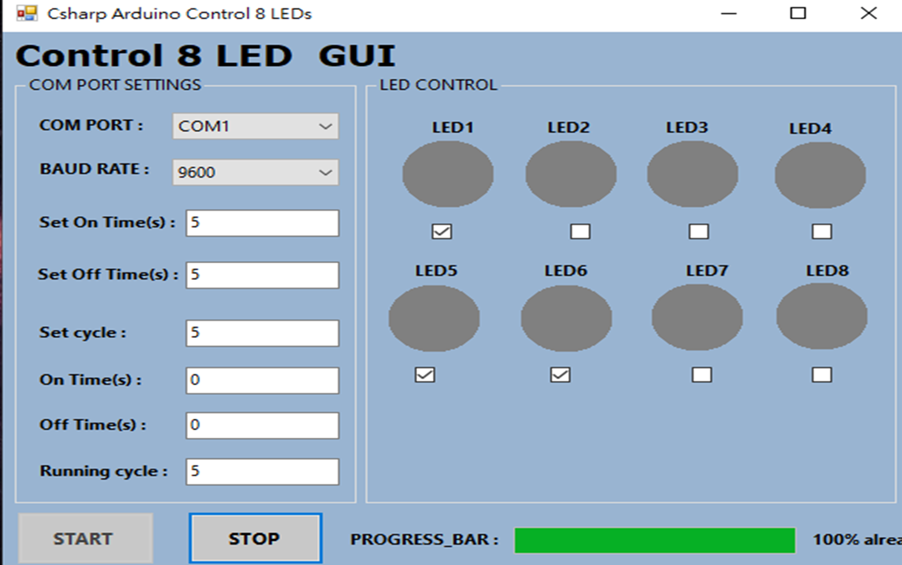

Slide 2
Control Box 8 LED GUI control interface

Slide 3
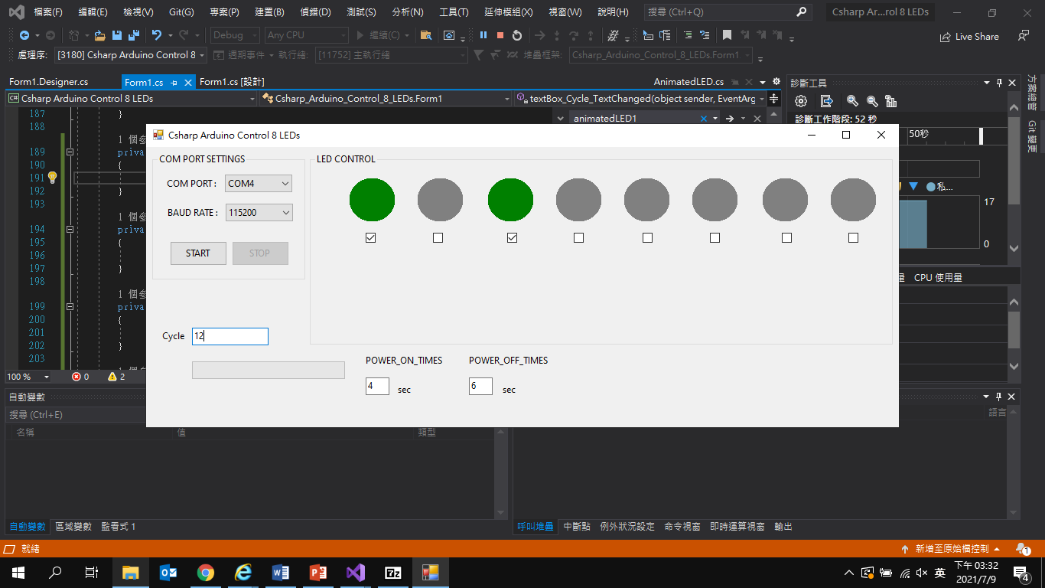
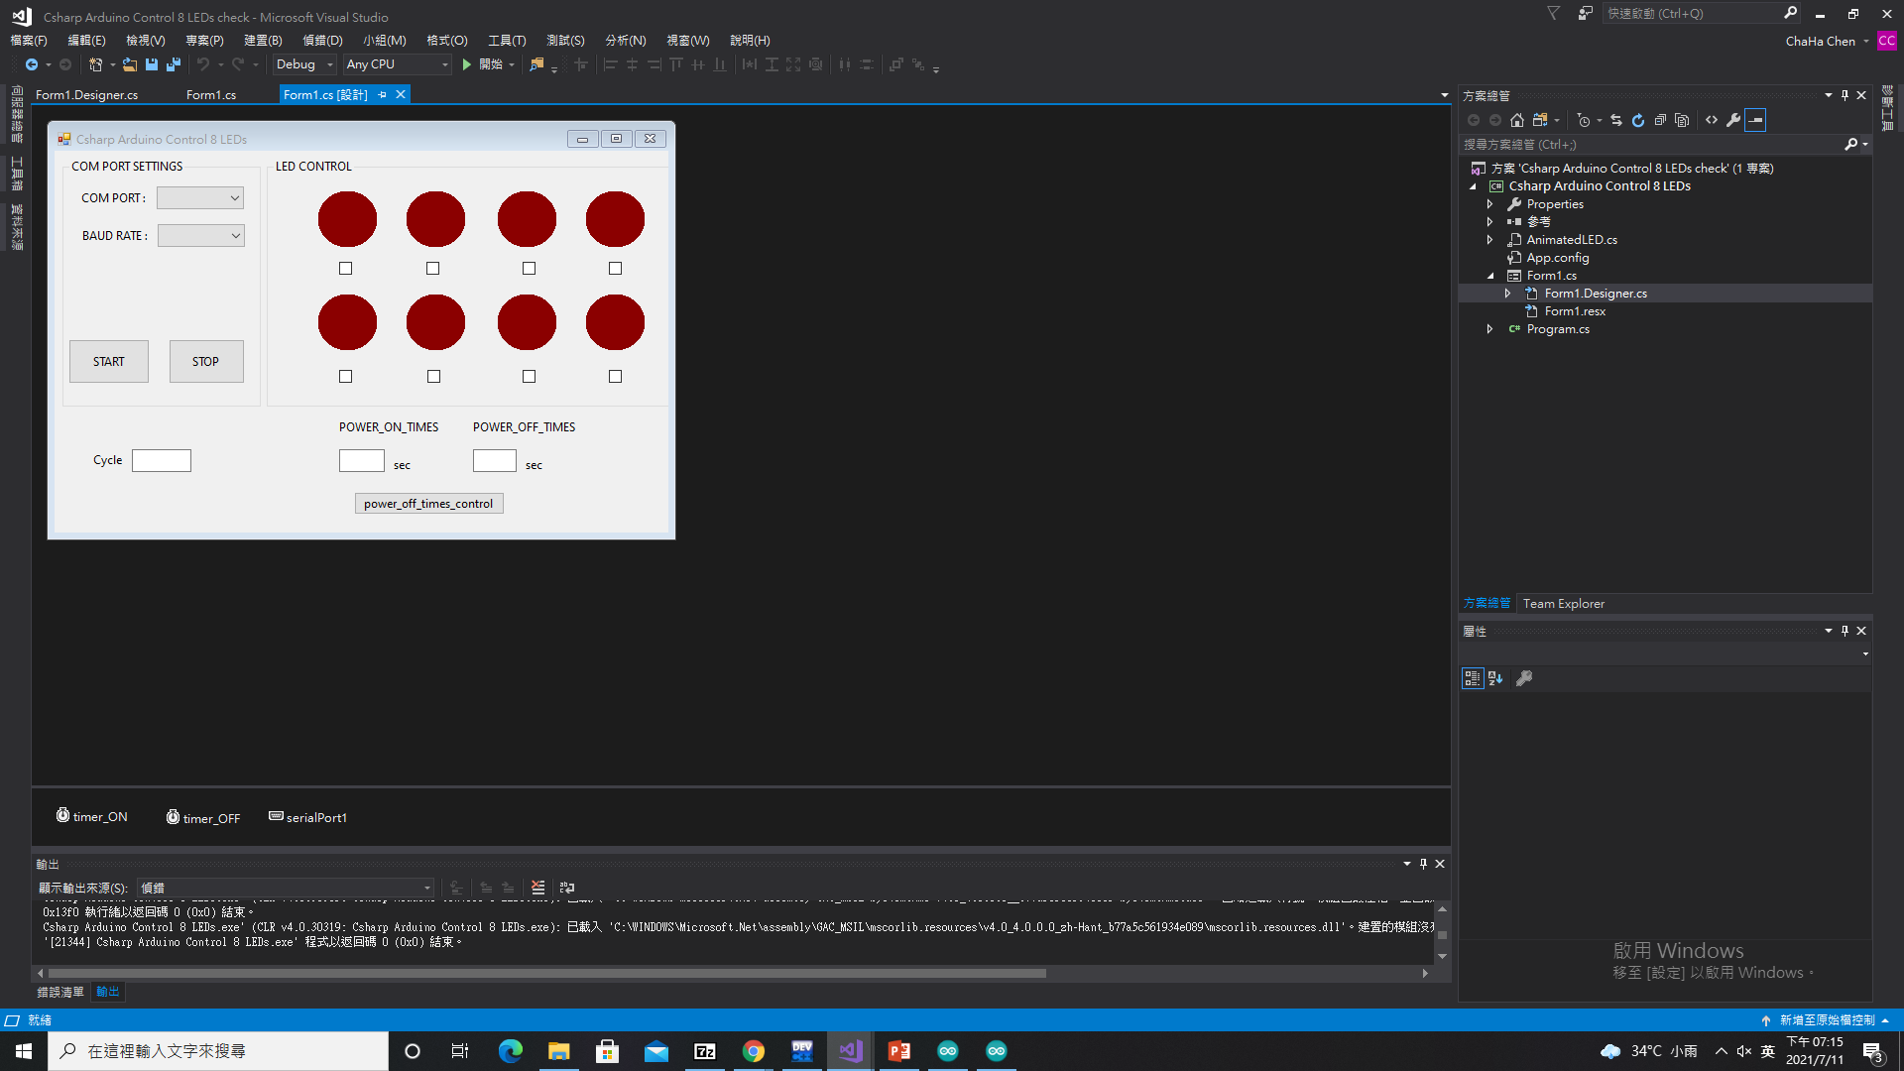
Step.
做連動(按下start，先勾的會先亮4秒，接下來暗6秒，
然後結束。)
textBox要修改成輸入任何數字都可以做動
LED開啟4秒
LED關閉6秒
執行12次後自動停止
(4、3、2、1、0)
(6、5、4、3、2、1、0)

Slide 4
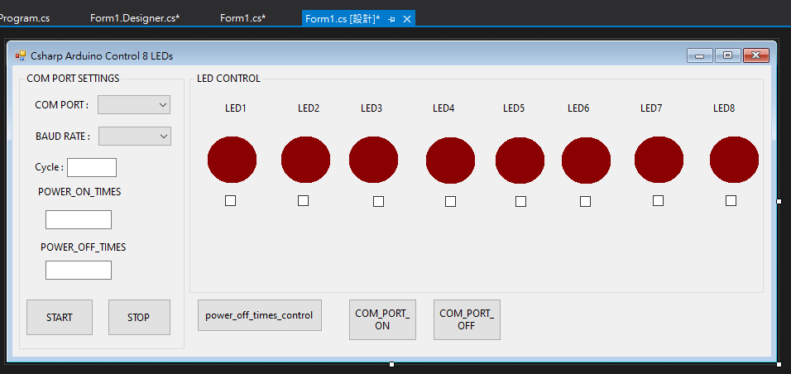
Try setting COM_PORT_ON & COM_PORT_OFF

Slide 5
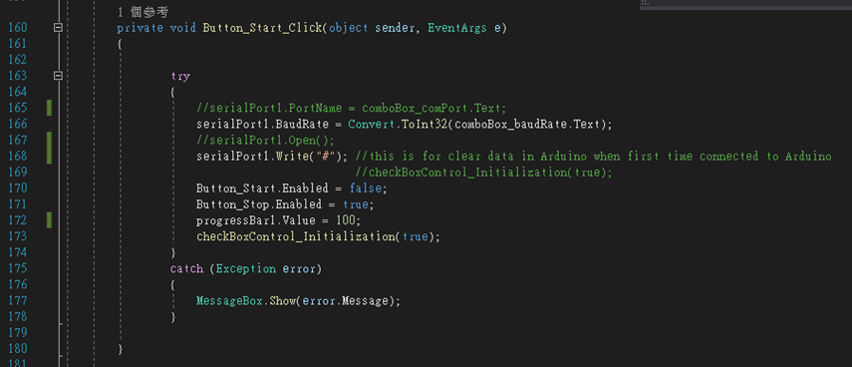
註解掉這一行就不會有“通訊埠開啟時不能設定PortName的問題了)

Slide 6
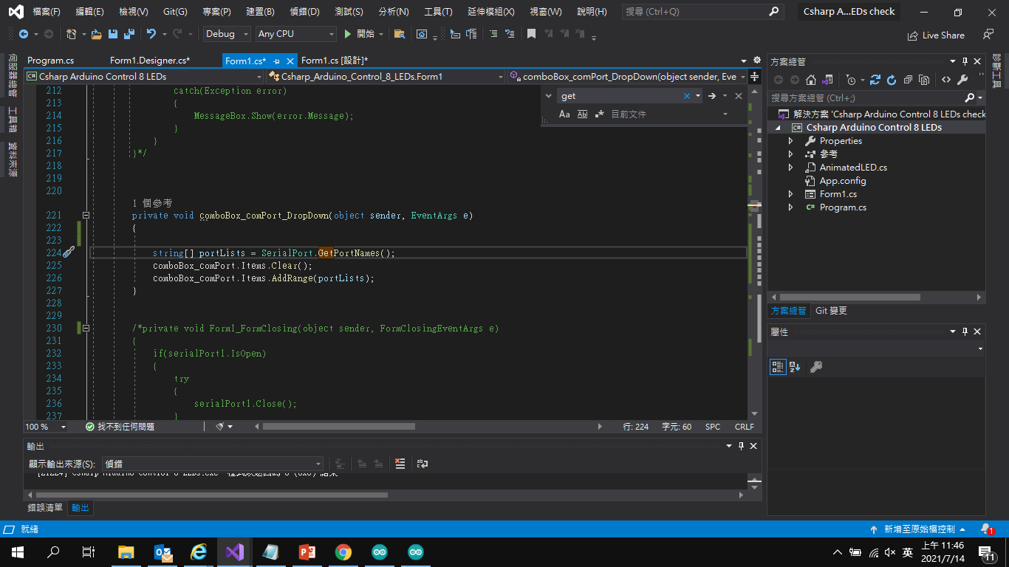
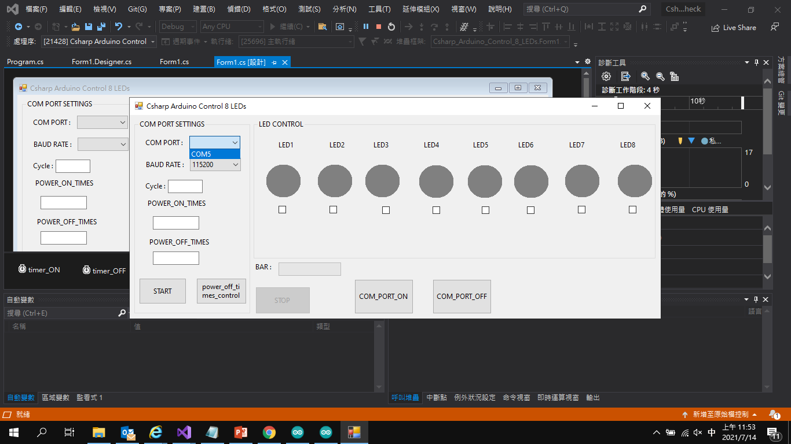
這裡是可以dropdown下來選擇COM類型的地方

Slide 7
PowerCC III SW

Slide 8
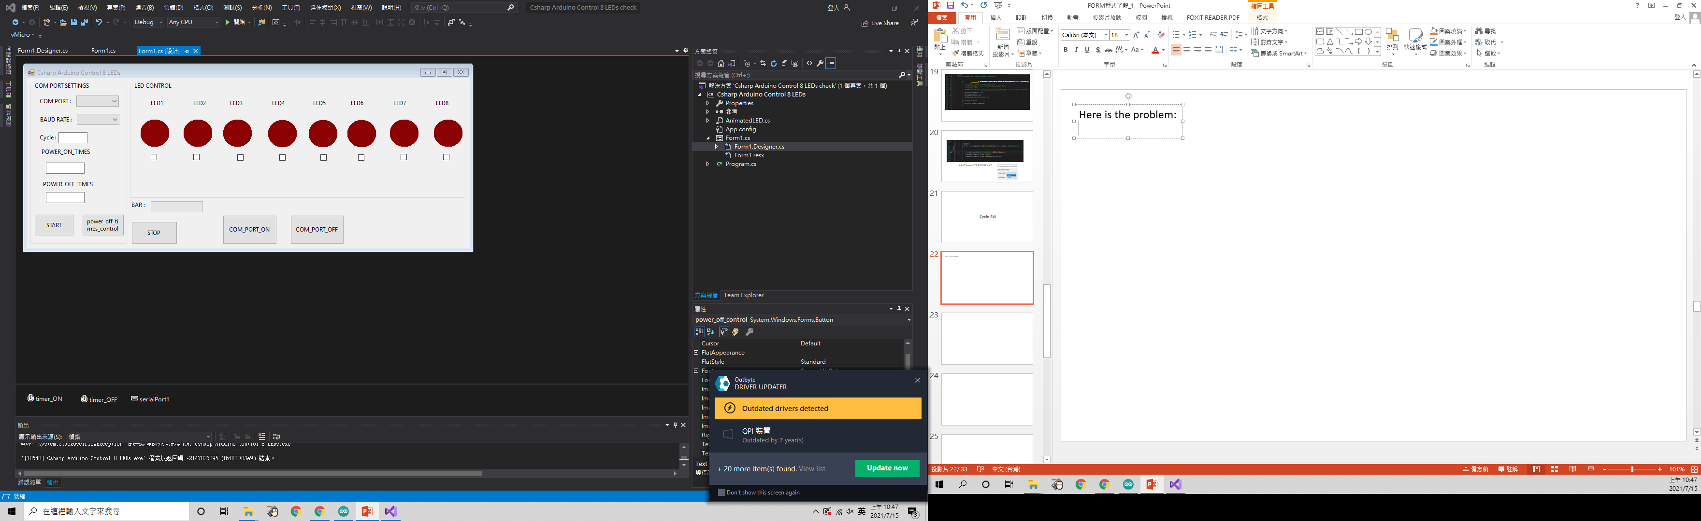
Here is the problem!!:
this.power_off_control_Click(sender, e);
可以使button自動按下去
0
5
當POWER_ON_TIMES為0秒時，power_off_times_control應該要自動壓下
並開始POWER_OFF_TIMES的倒數。

Slide 9
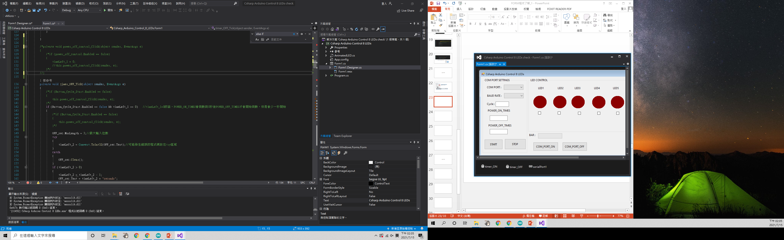
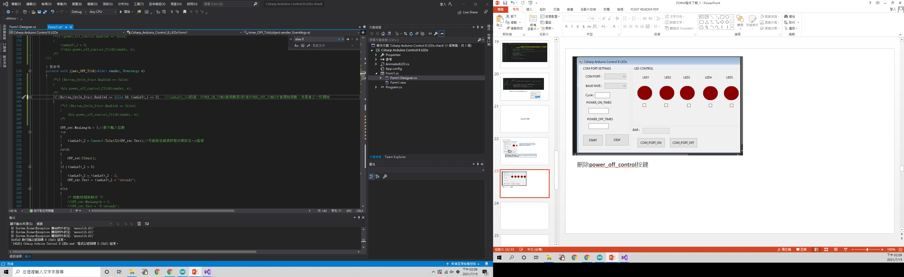
Fix:修正少一秒倒數的問題
ON_sec.Text = timeLeft_1 + 1 + "seconds";
OFF_sec.Text = timeLeft_2 + 1 + "seconds";
刪除power_off_control按鍵
Here is the problem!!:
if (Button_Cycle_Start.Enabled == false && timeLeft_1 == 0) //timeLeft_1=0的話，POWER_ON_TIMES會倒數到0秒後POWER_OFF_TIMES才會開始倒數，但是會少一秒開始

Slide 10
Cycle problem!!
指定原本的Text?
要怎麼在POWER_OFF_TIMES = 0的時候，回到POWER_ON_TIMES的初始時間??

Slide 11
OFF跟ON都回到原本設置的時間
START彈回並按下(或按下STOP)
POWER_OFF_TIMES = 0
&
ON_TIMES = 0
再次開始倒數計時

Slide 12

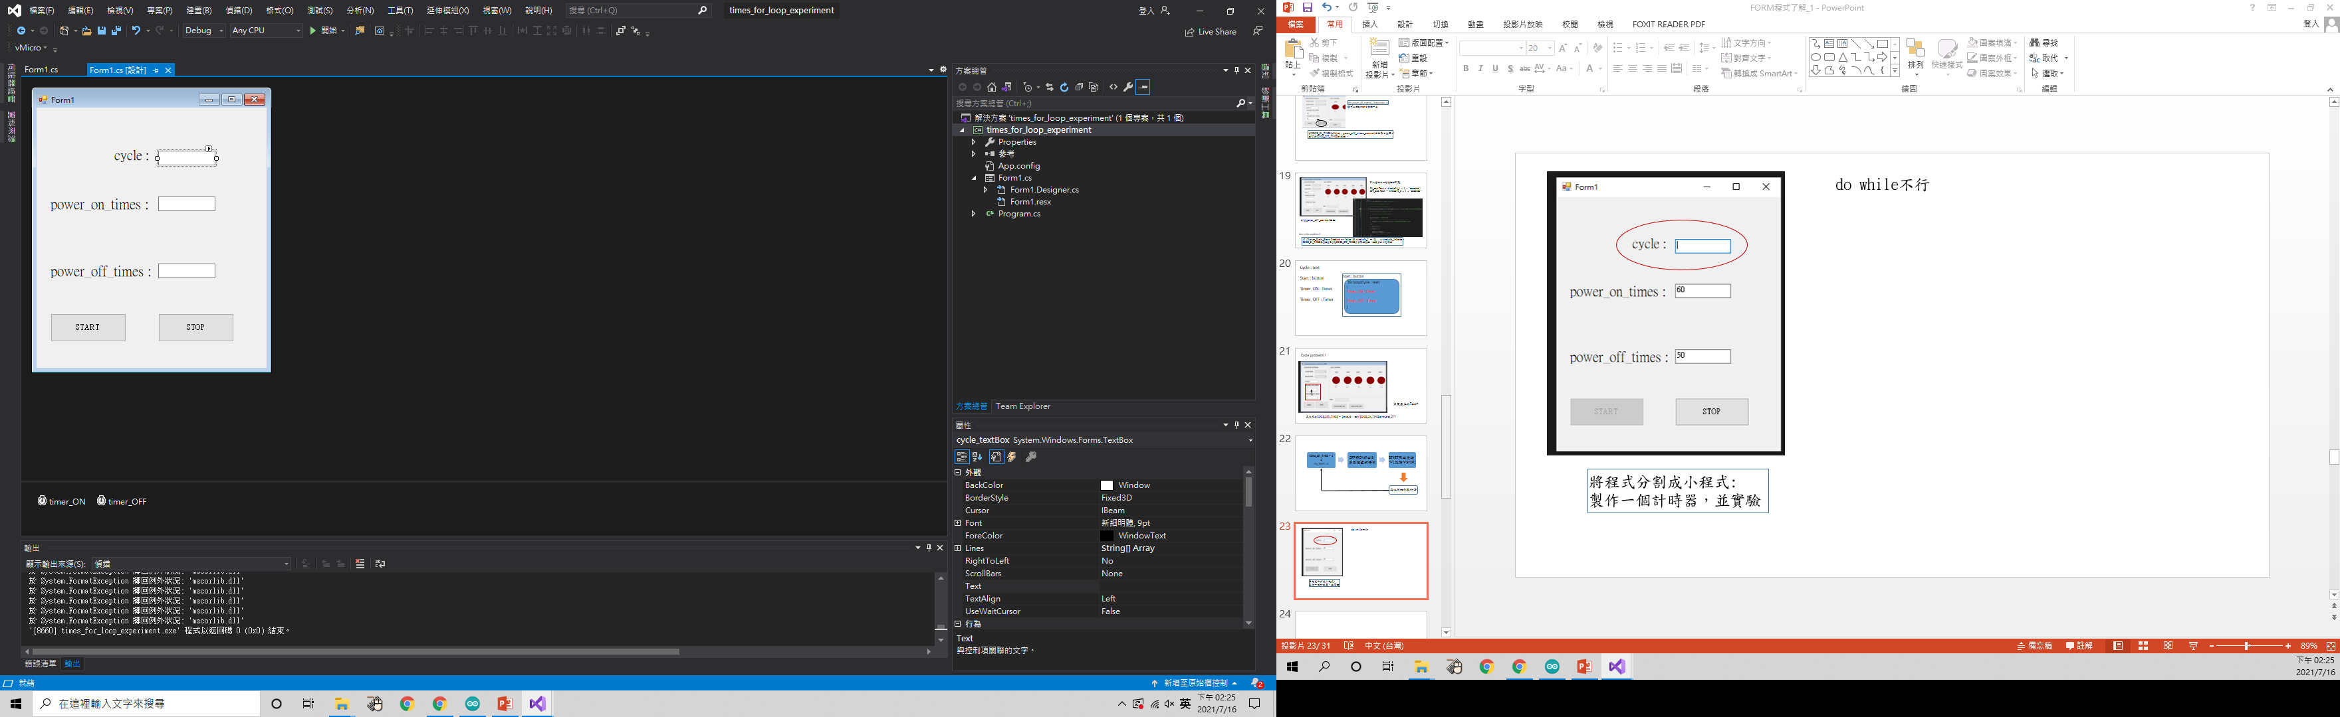
Timer_ON、Timer_OFF要跟cycle做連動
將程式分割成小程式:
製作一個計時器，並實驗
[讓時間倒數至0後再重新回到原本輸入的時間。]

Slide 13
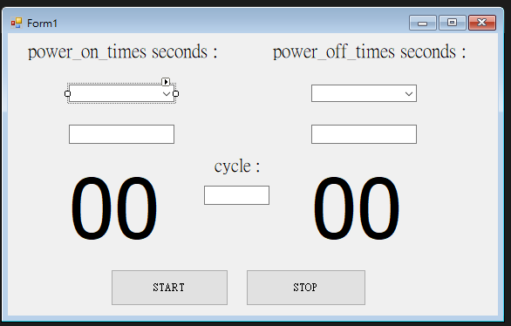
2 button

Slide 14
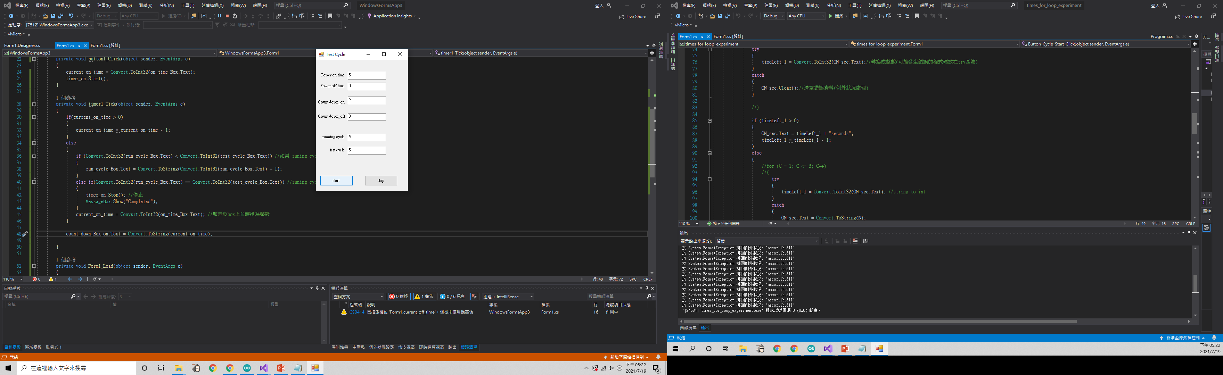
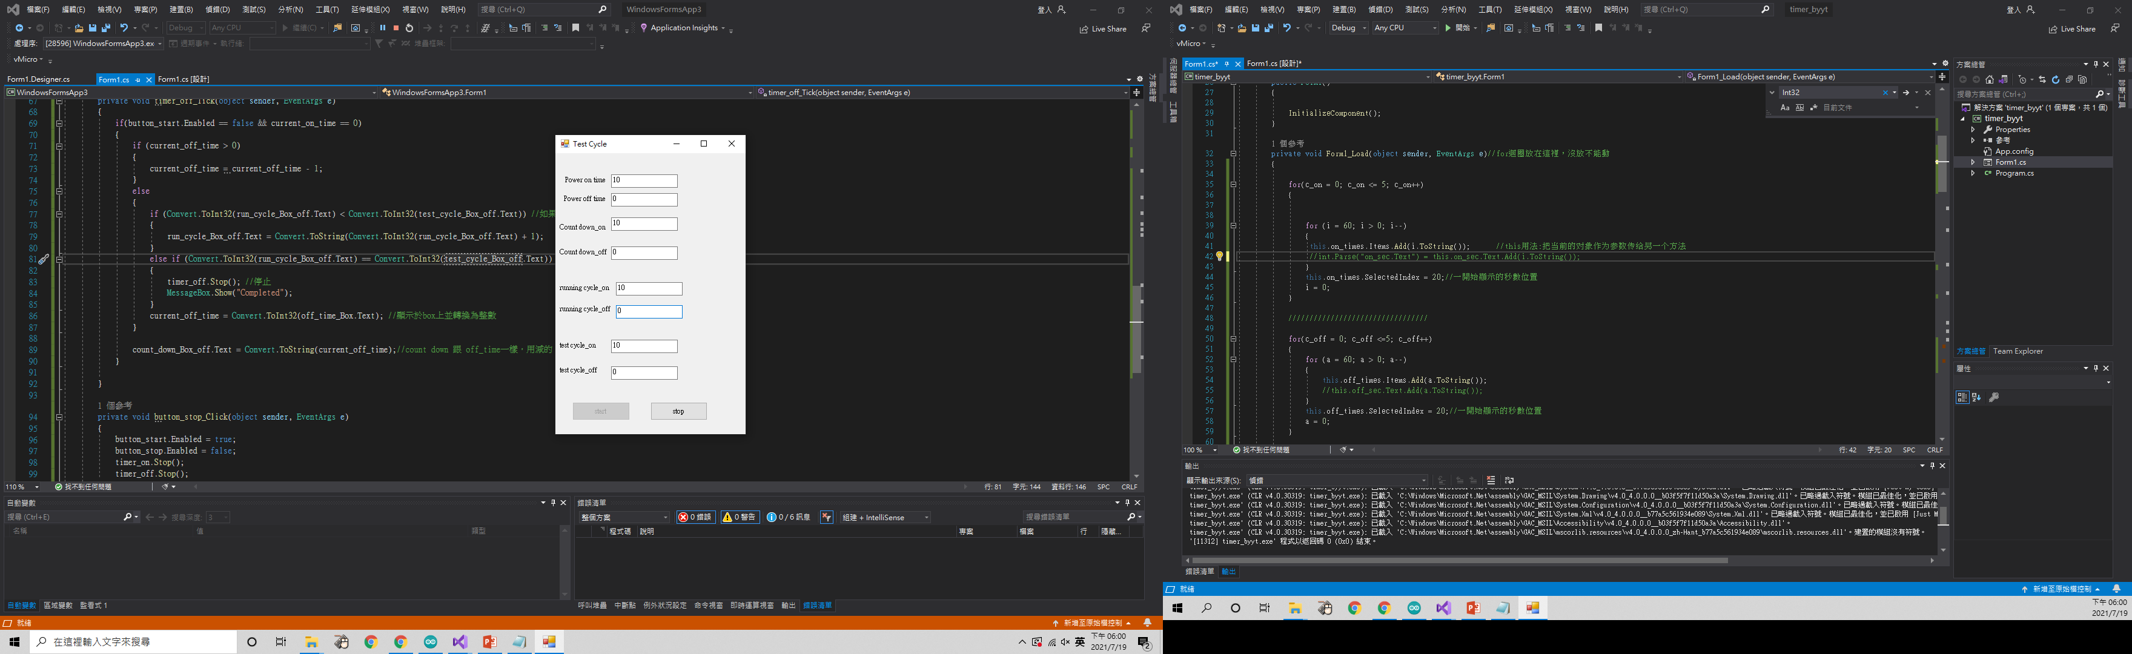
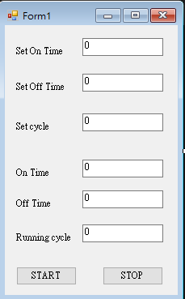
Timer_cycling演變:

Slide 15
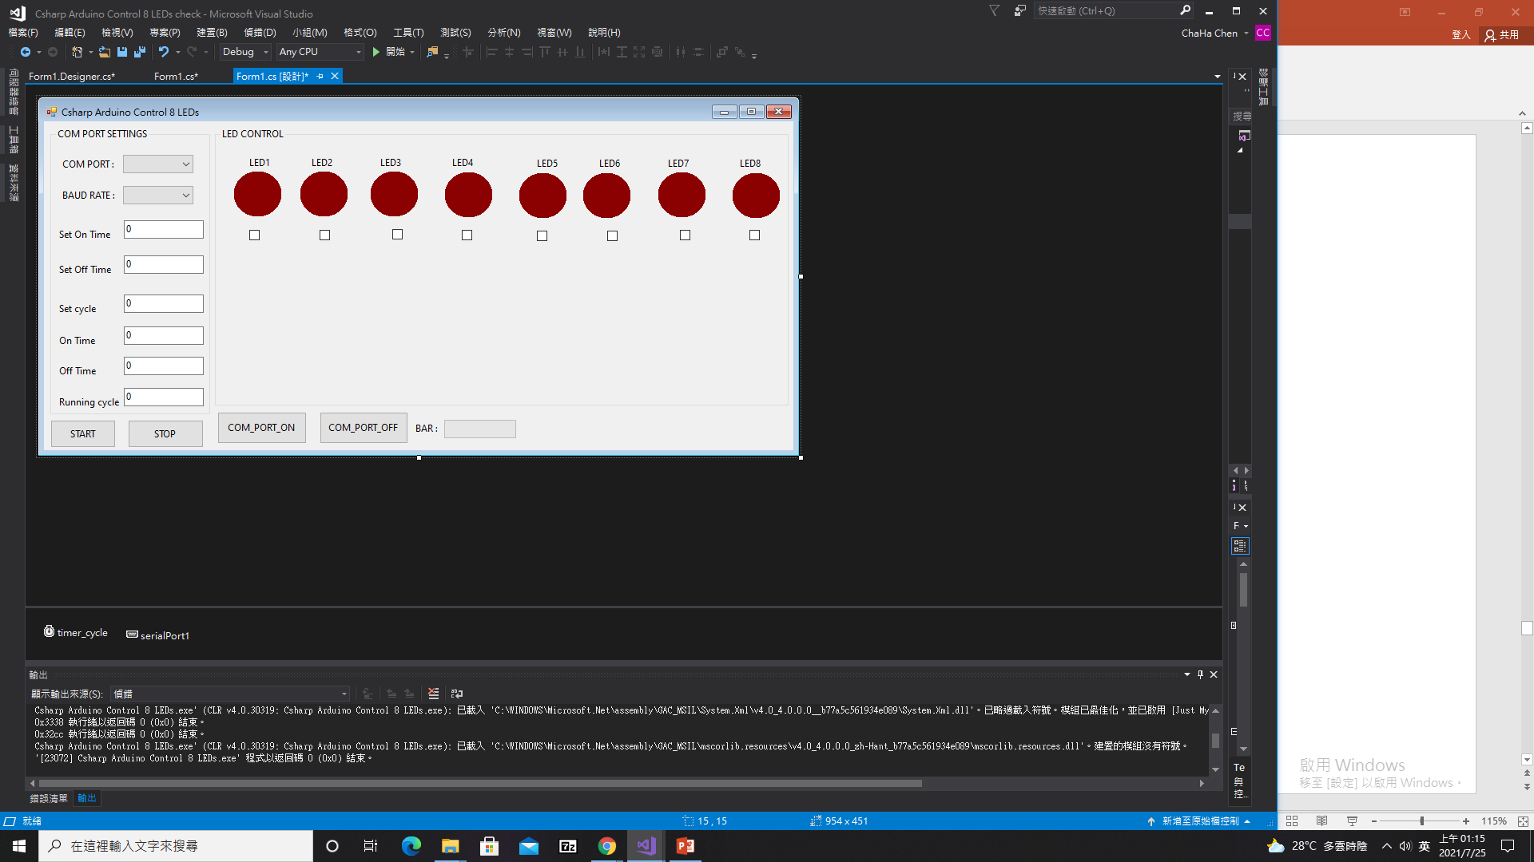
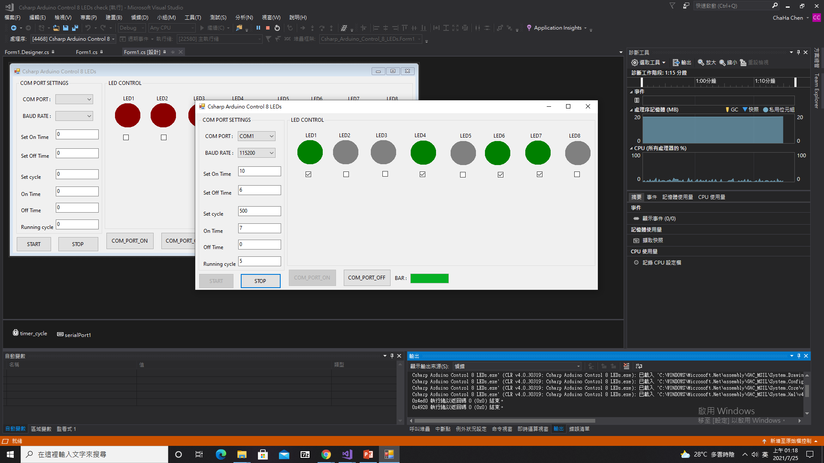
Power_ON_OFF GUI:
這個要先按

Slide 16
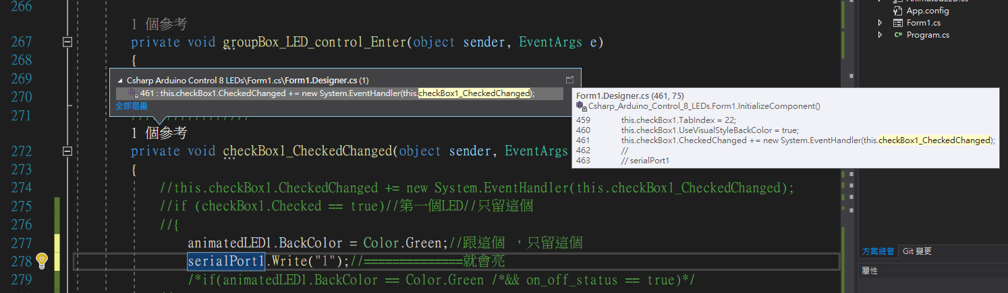
Problem:
只有在這邊輸入:
animatedLED1.BackColor = Color.Green;
serialPort1.Write("1");
BOX才會亮

Slide 17
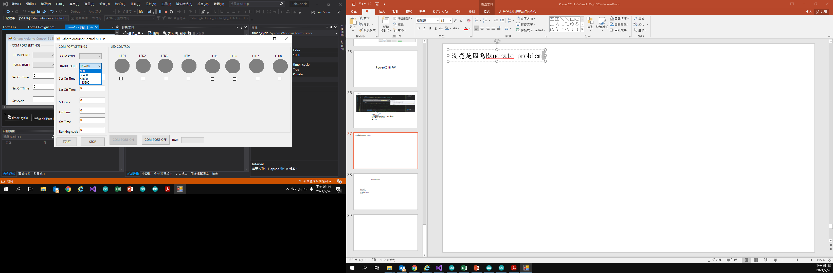
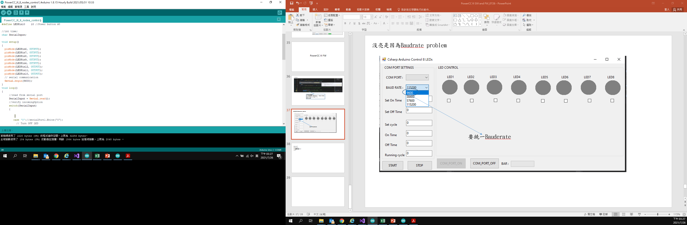
沒亮是因為Baudrate problem!! 必須統一全部的BAUDRATE
要統一Bauderate

Slide 18
https://youtu.be/4NVvh2D_h8g
3個LED燈同時亮暗亮暗
byte i = 12;
void setup()
{
// put your setup code here, to run once:
for(i=12; i>3; i--)
pinMode(i, OUTPUT);
}
void loop()
{
// put your main code here, to run repeatedly:
for(i=12; i>3; i--)
digitalWrite(i,HIGH);
delay(1000);
for(i=12;i>3;i--)
digitalWrite(i,LOW);
delay(1000);
}
8個LED燈同時亮暗1秒

Slide 19
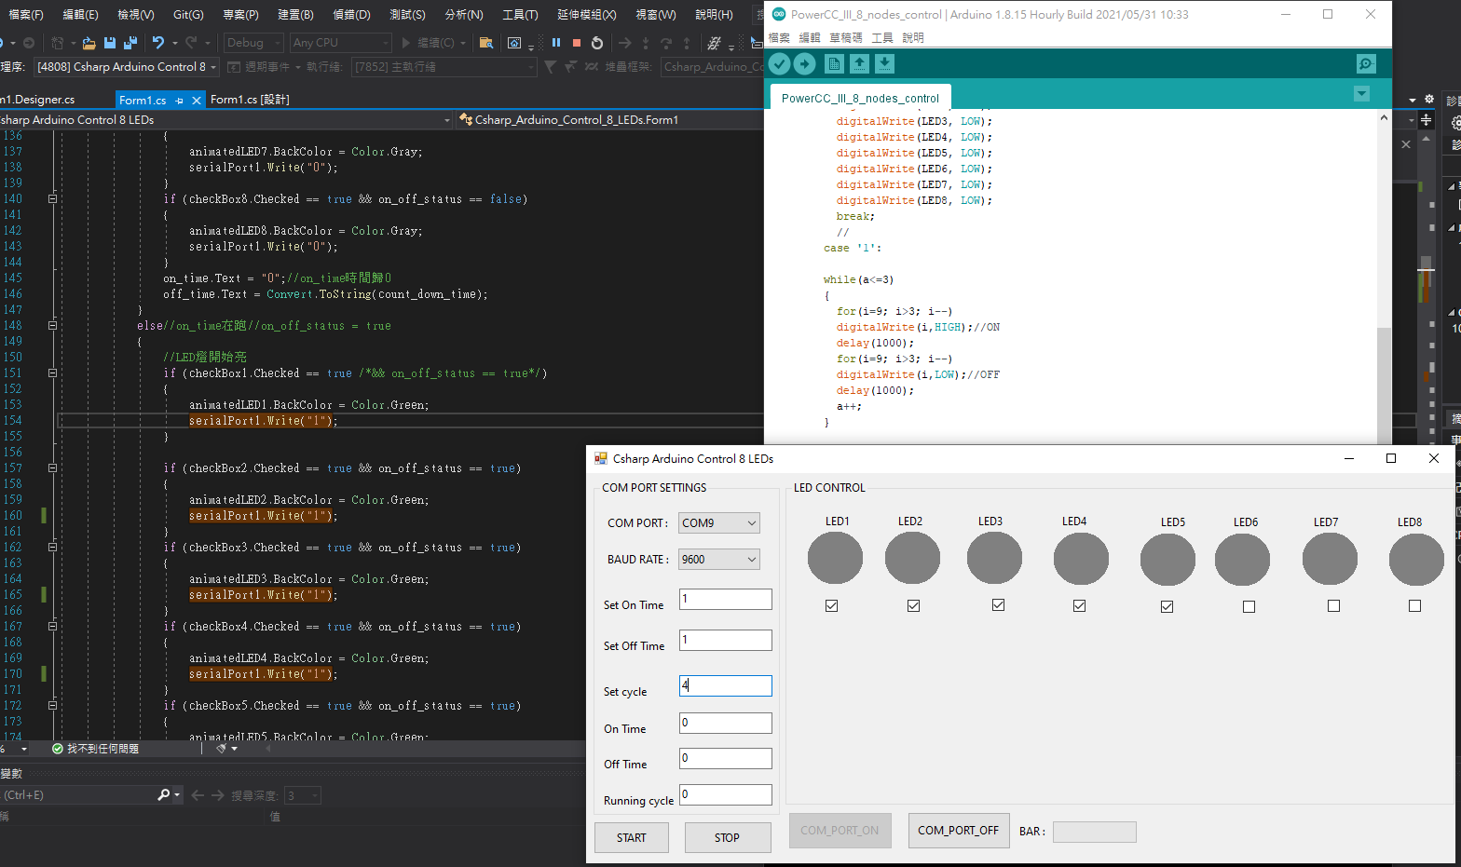
先用while跟for迴圈來強制讓LED跟GUI一起同步
只要亮的話在arduino那邊就是case ‘1’

Slide 20
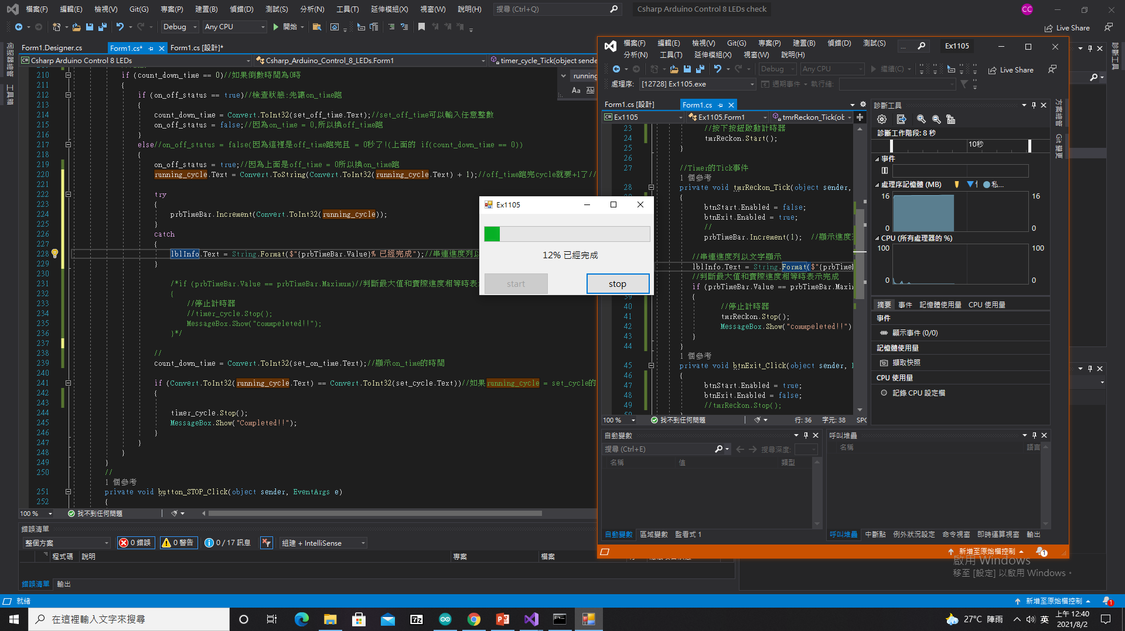
還未完成S/W
增加%數的BAR

Slide 21
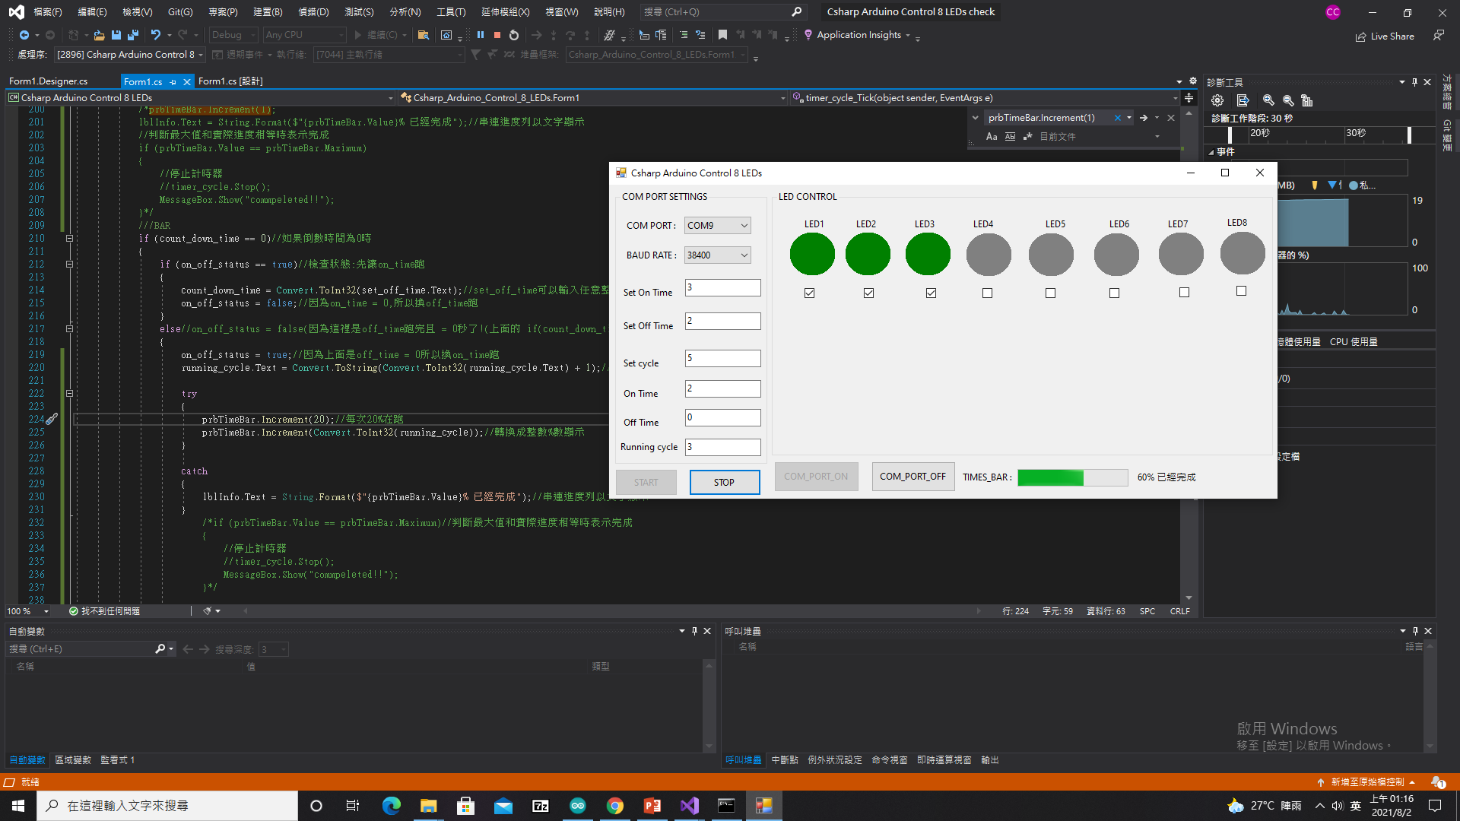
指定20%

Slide 22
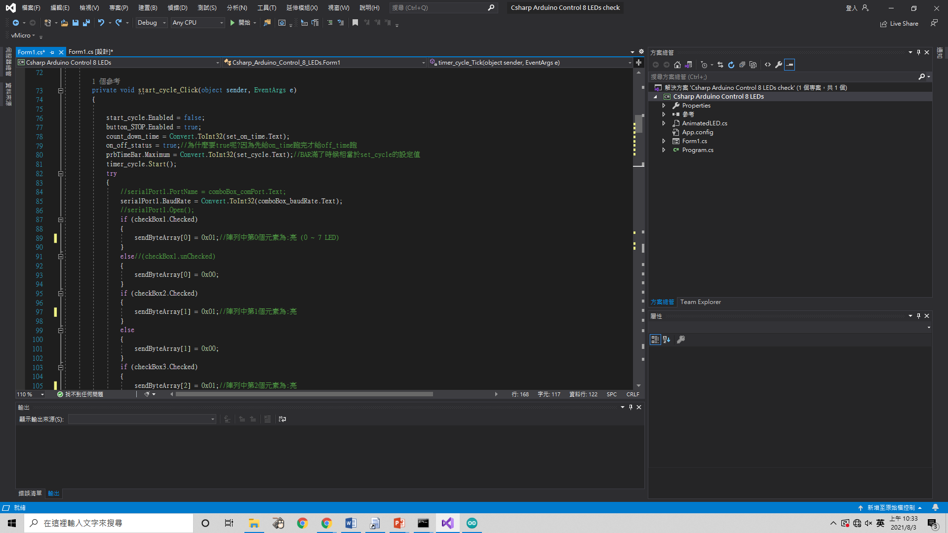
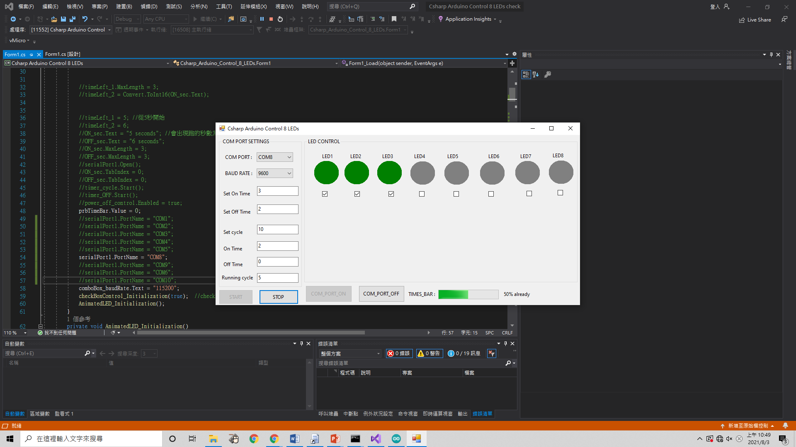
改良
在set_cycle的時候就先把
TimeBar填滿就可以了

Slide 23
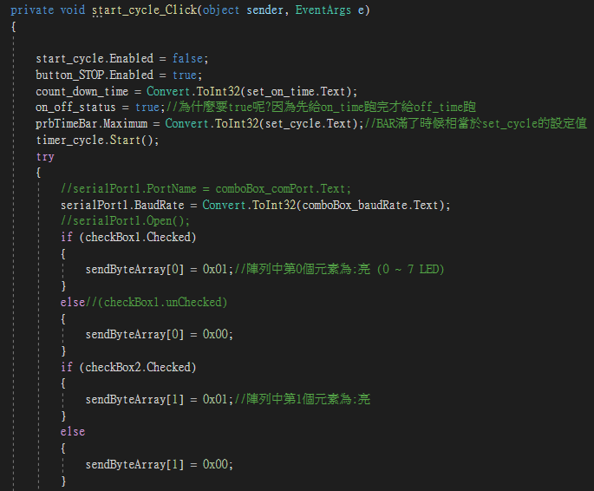
byte[] sendByteArray = { 0x00, 0x00, 0x00, 0x00, 0x00, 0x00, 0x00, 0x00, 0x0A };
//給定一個sendByteArray陣列[0,0,0,0,0,0,0,0,換行] //初始都是暗的，0x0A代表換行
在start就先處理好sendByteArray

Slide 24
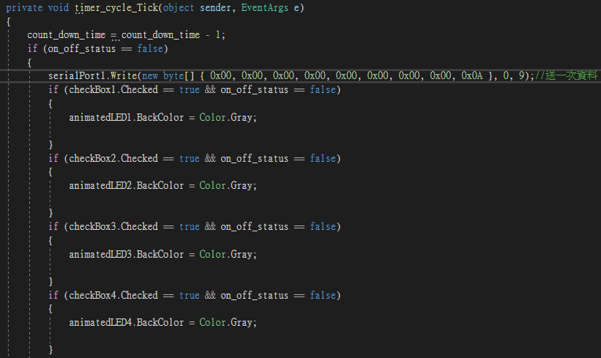
在LED有顏色變化的地方送一次資料就可以了

Slide 25
Firm Ware

Slide 26
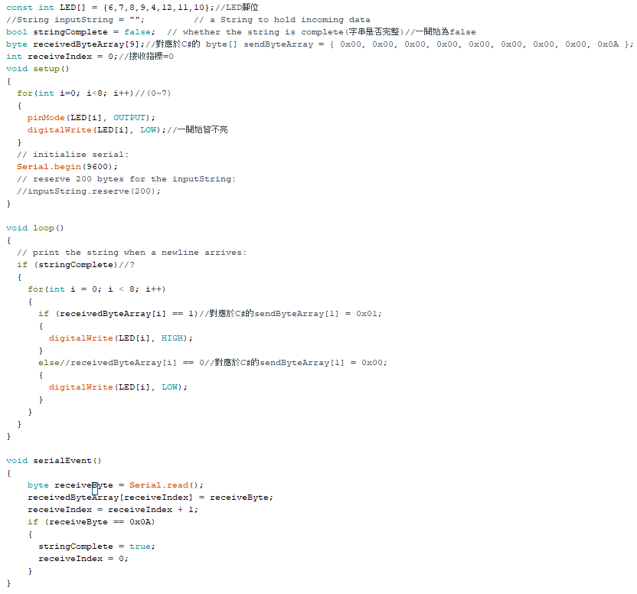
FirmWare
1
3
2
這裡檢查字串是否完整，若=TRUE，則開始跑迴圈

Slide 27
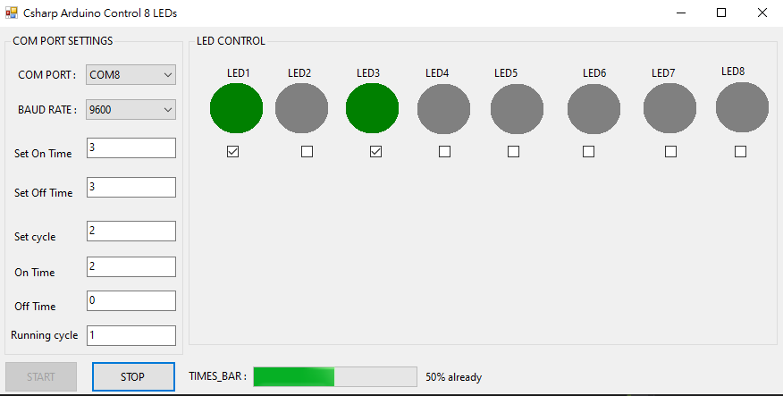
Automation get COM port
改良:
移除COM_PORT_ON、COM_PORT_OFF

Slide 28
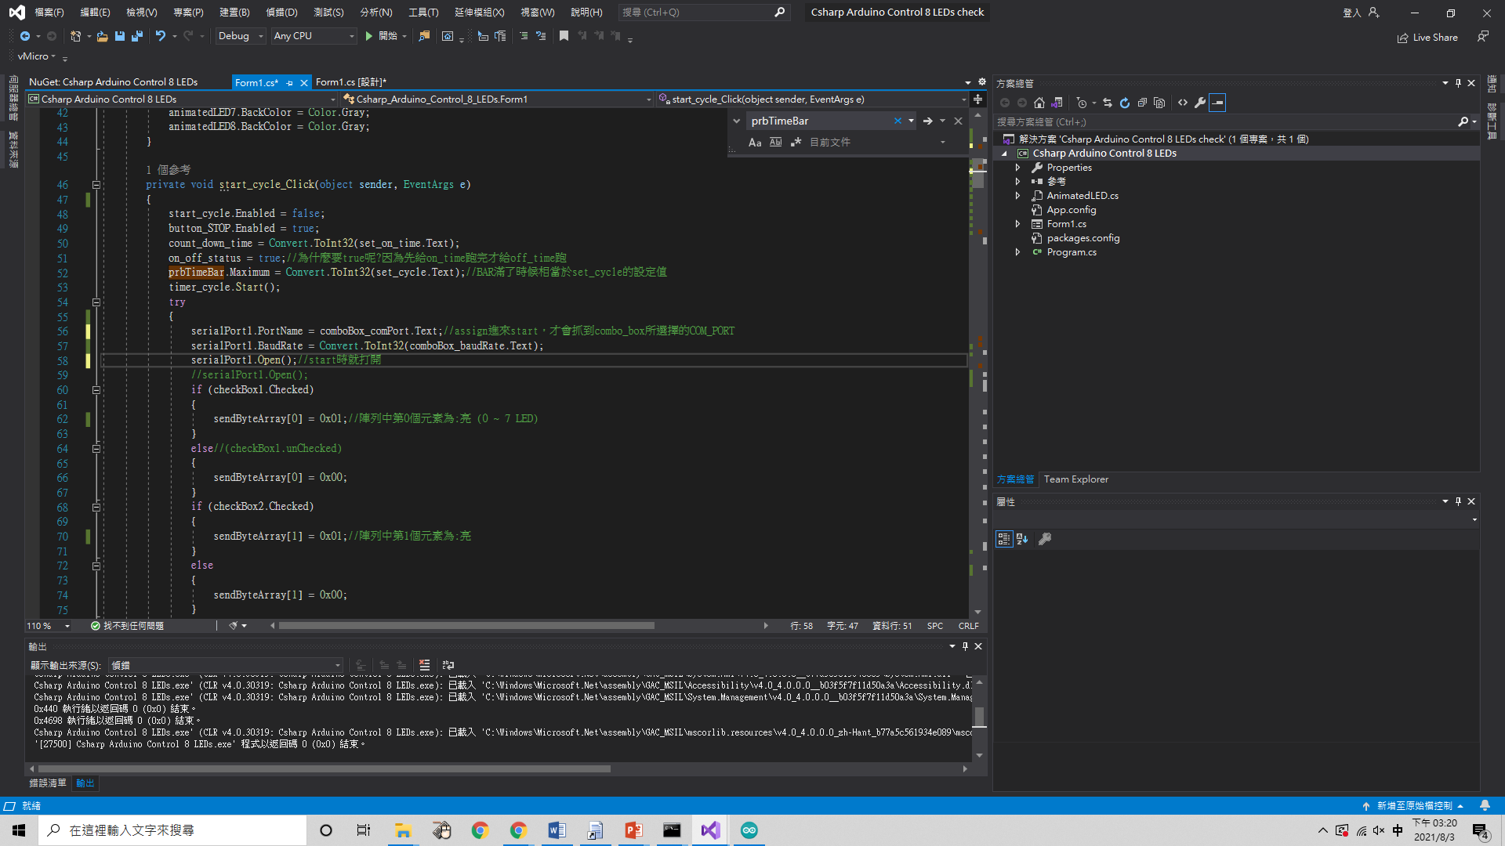
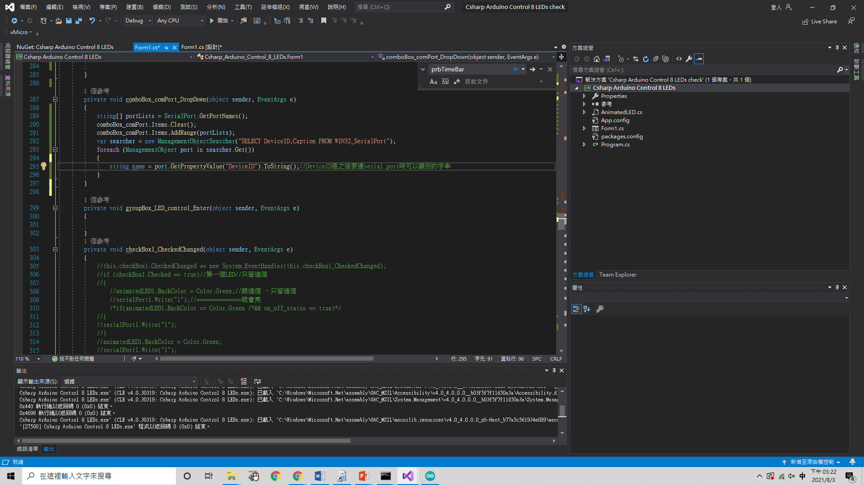
Using System.Management解決com_port不存在的問題

Slide 29
THE END

